Slide 1
Объёмная аппликация из цветной бумаги.

Slide 2
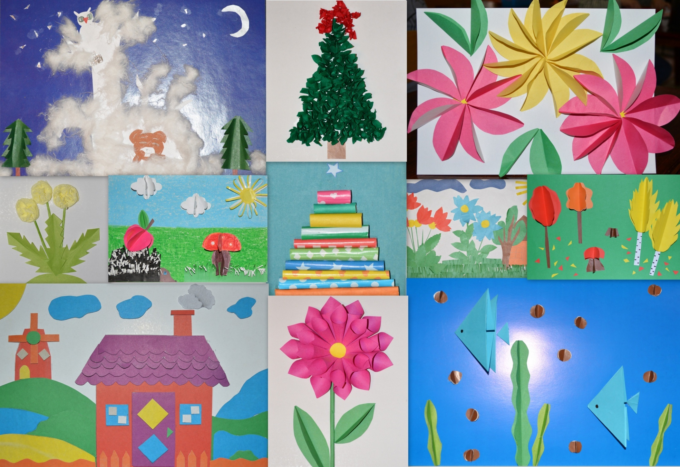

Slide 3
Аппликация:
- побуждает детей создавать предметные и сюжетные композиции, дополнять их деталями; - развивает конструкторское мышление; - развивает моторику и тактильные ощущения; - учит детей выполнять разные действия с бумагой, применяя технологии работы с ножницами и клеем.

Slide 4
Материалы и инструменты:
■ Цветная бумага, картон
■ Ножницы
■ Клеевой
карандаш

Slide 5
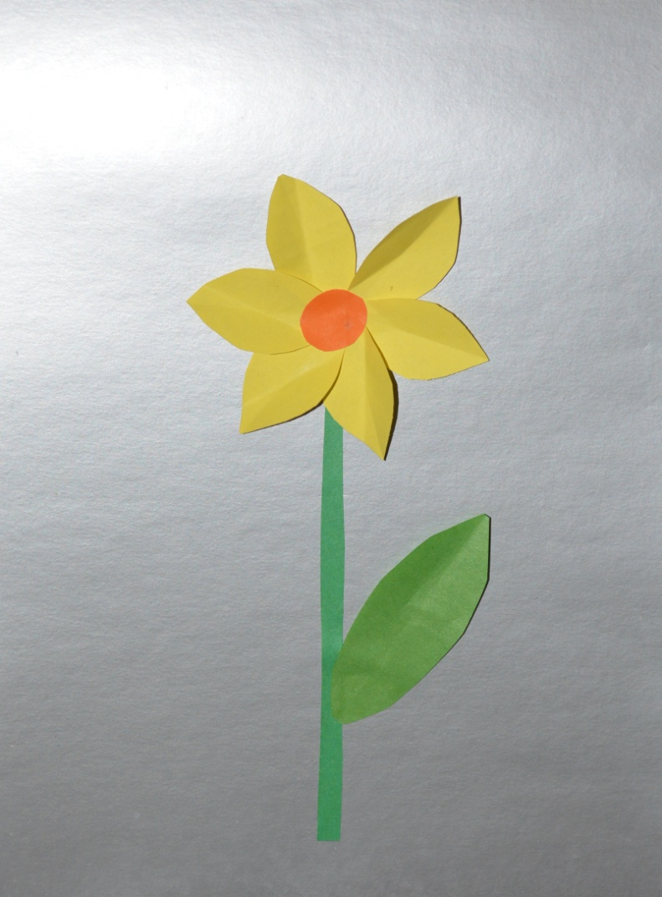
Техника объемной аппликации:
1 способ: используют несколько слоев бумаги, но бумажные детали не приклеивают целиком, а отгибают некоторые части, создавая объем.
2 способ: объем придается путем наклеивания друг на друга нескольких слоев бумаги разных цветов и формы.

Slide 6
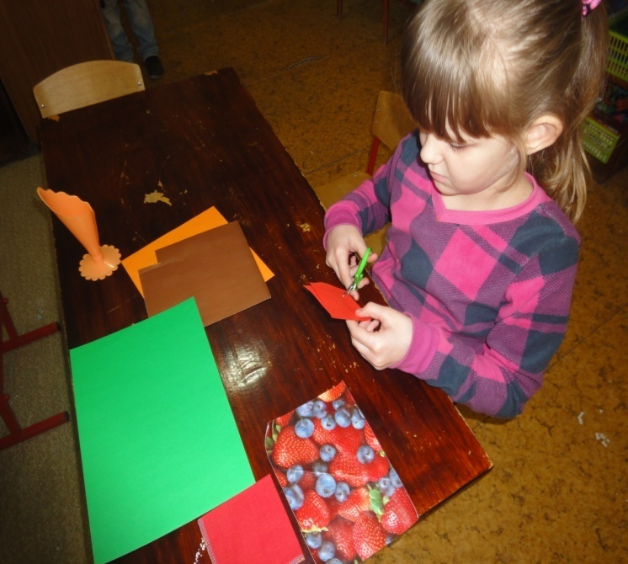
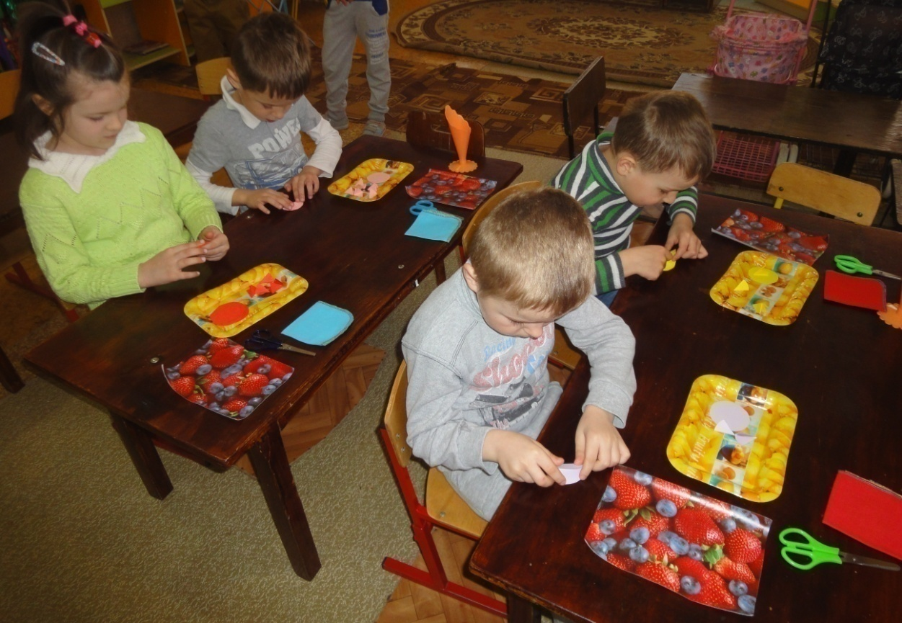
Подготовка к аппликации

Slide 7
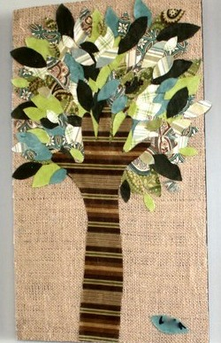
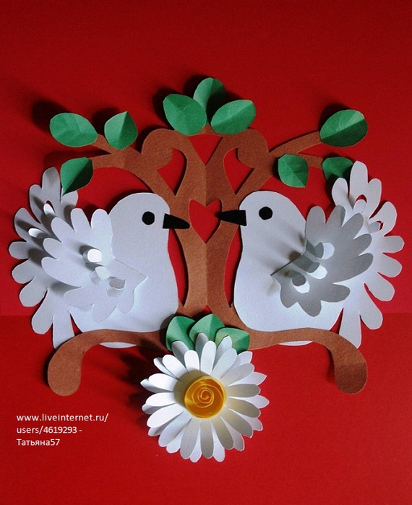
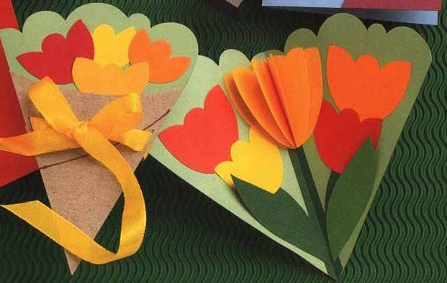
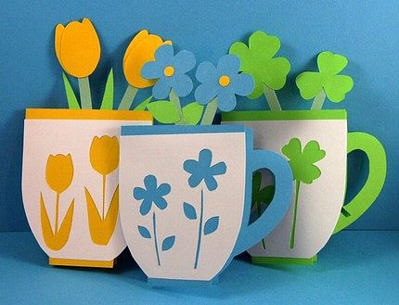
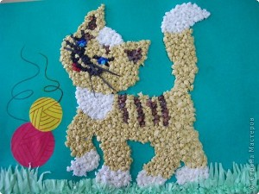
Техники аппликаций:

Slide 8
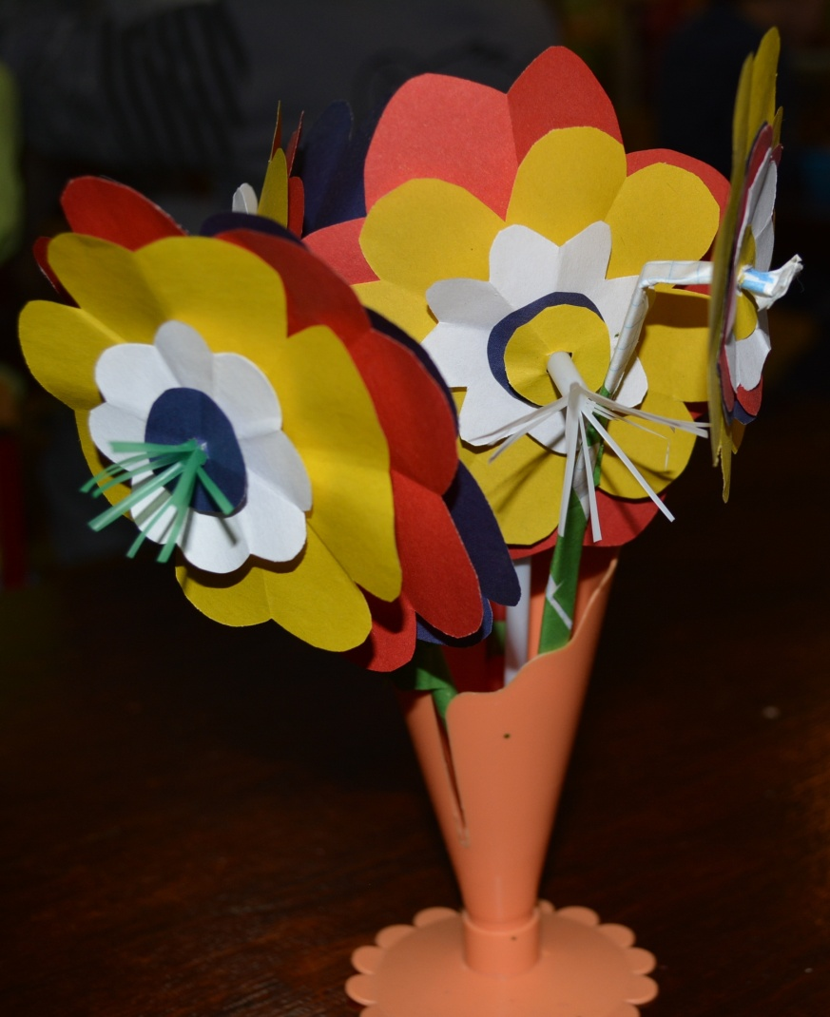
Цветы для украшения группы

Slide 9
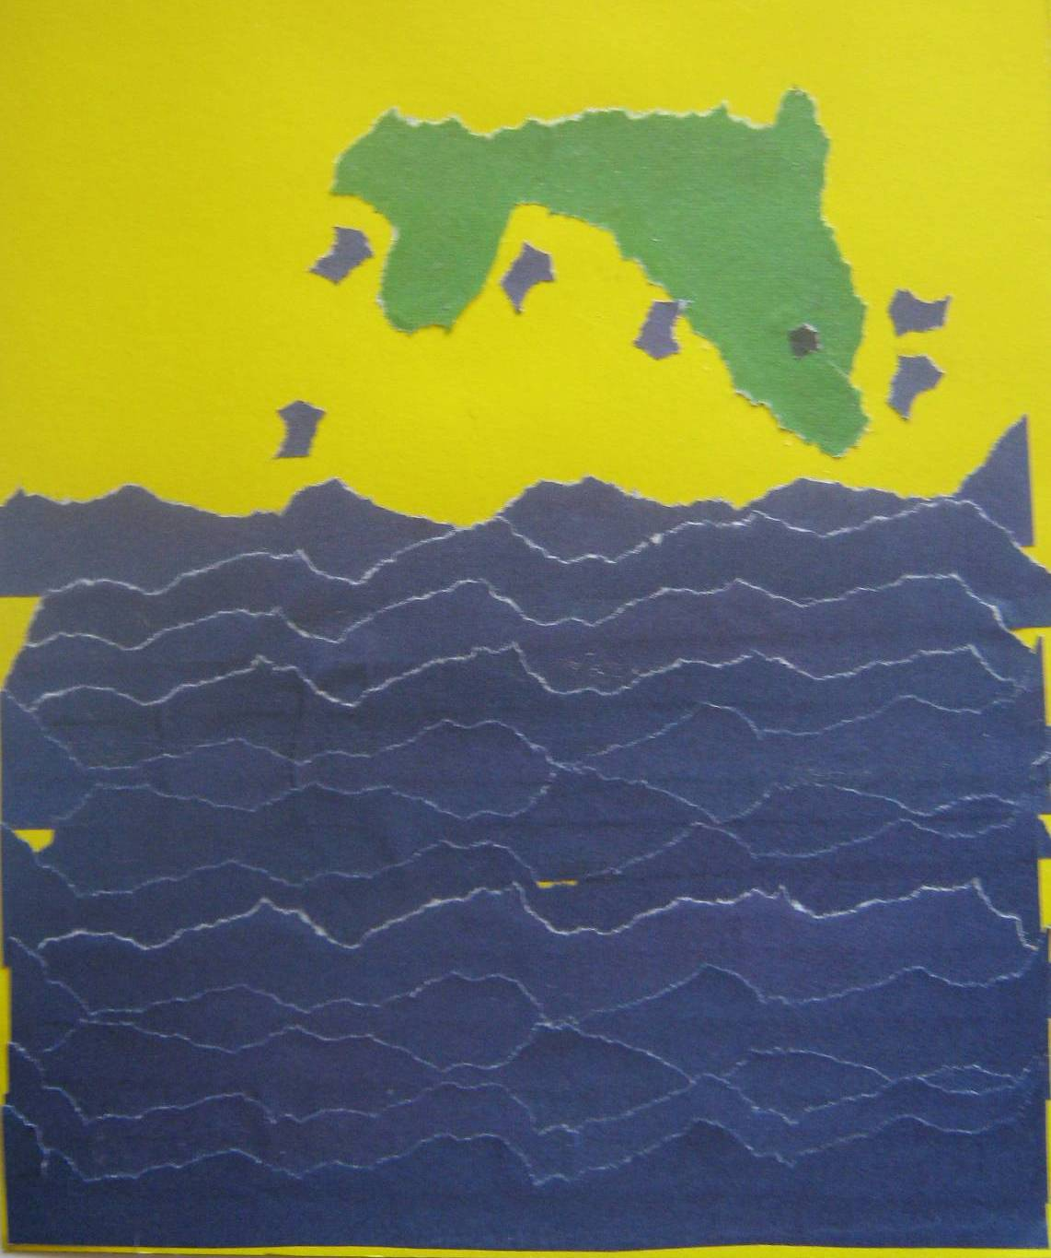
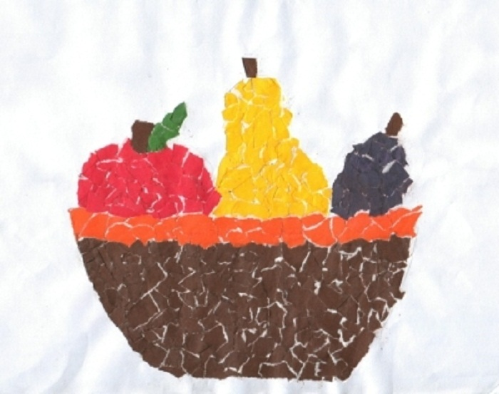
Обрывная аппликация

Slide 10
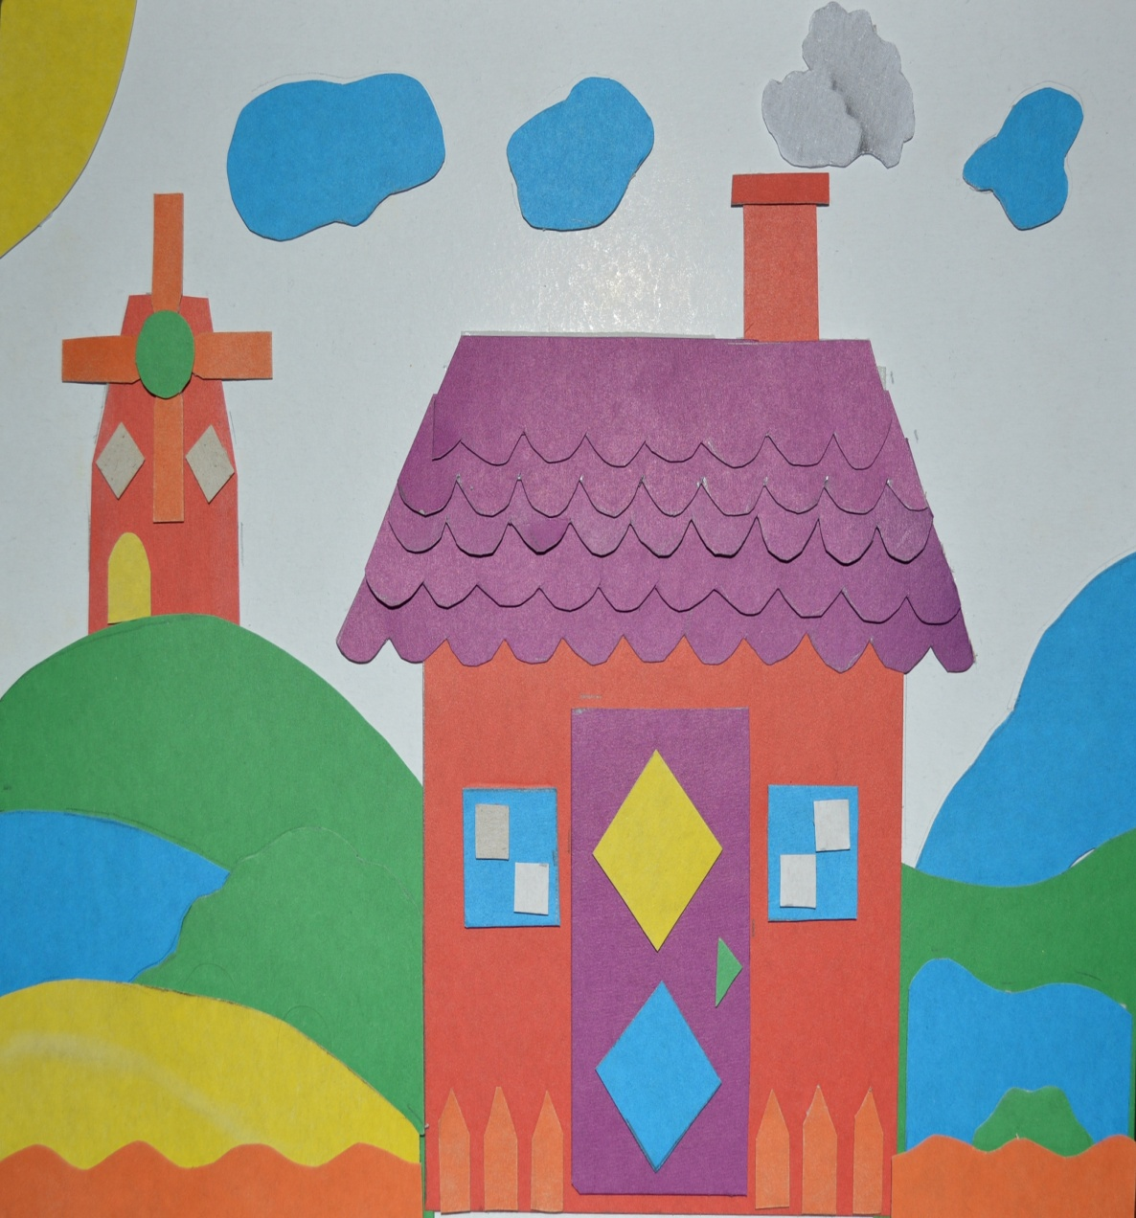
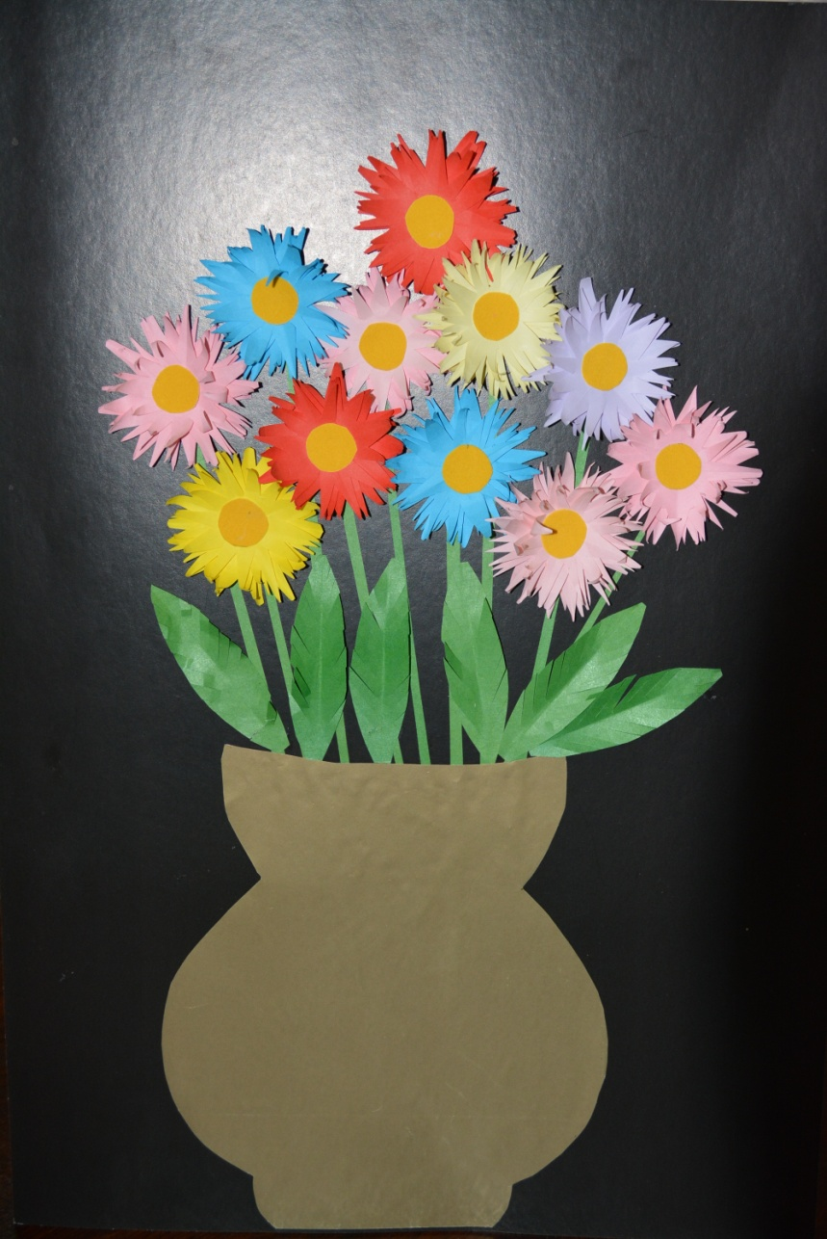
Накладная аппликация

Slide 11
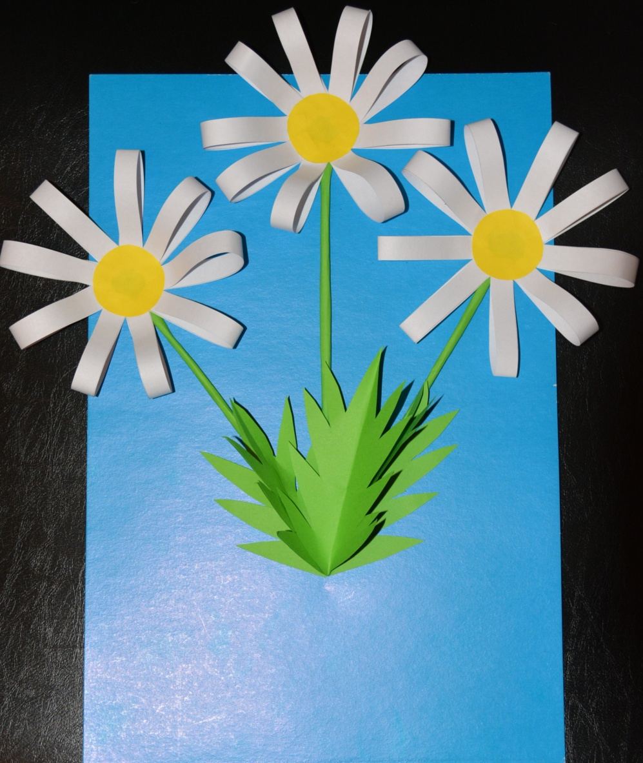
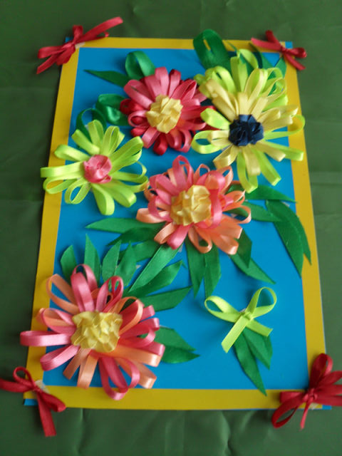
Ленточная аппликация

Slide 12
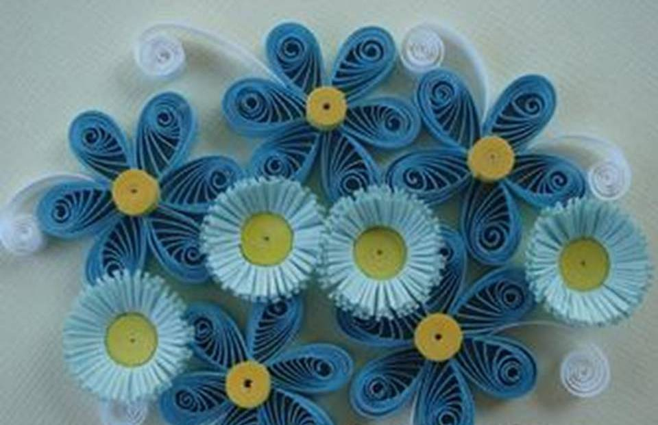
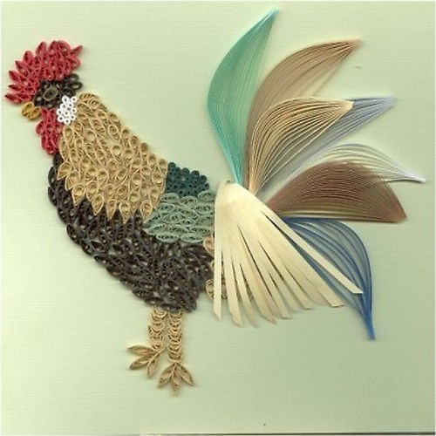
Квиллинг

Slide 13
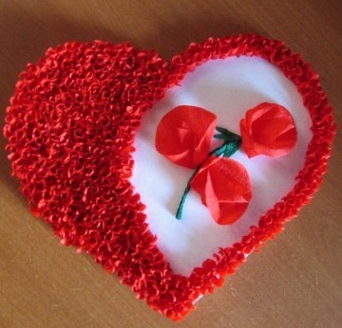
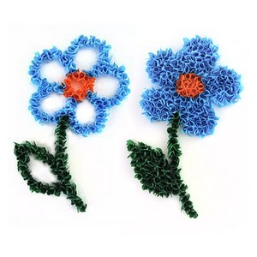
Торцевание

Slide 14
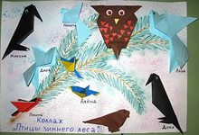
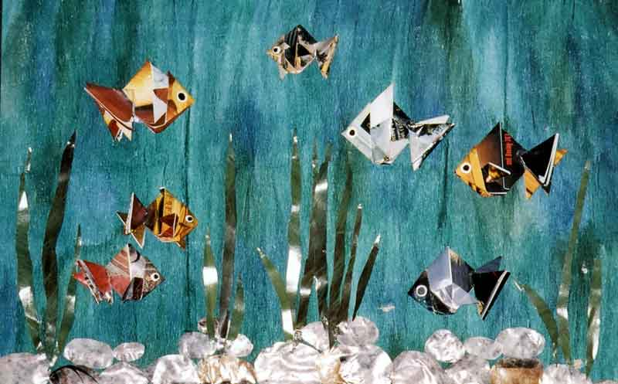
Оригами

Slide 15
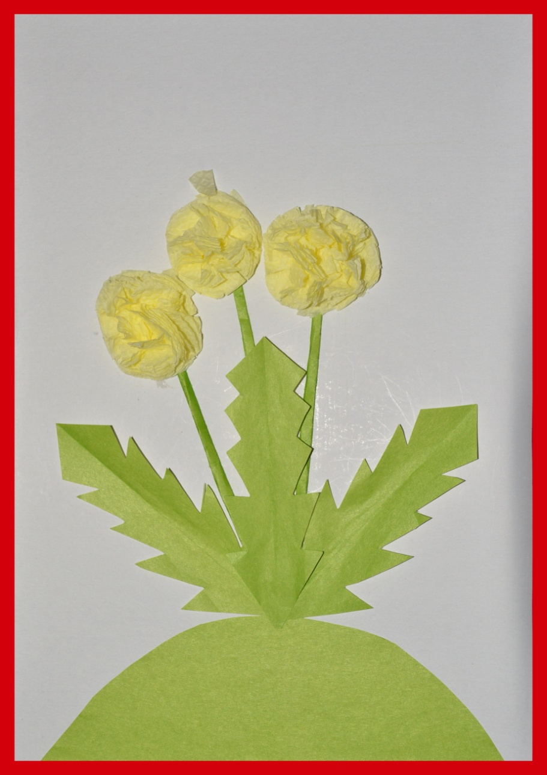
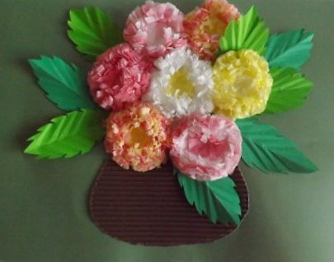
Аппликация из салфеток

Slide 16
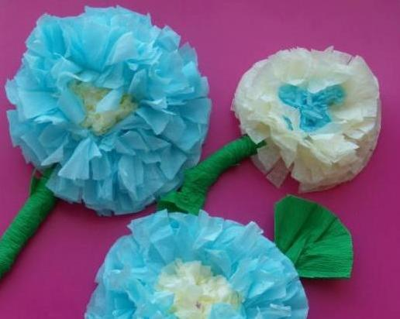
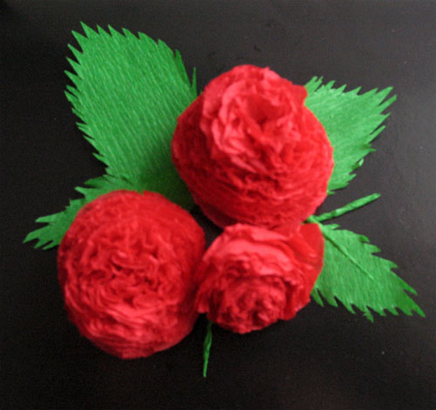
Аппликация из гофрированной бумаги

Slide 17
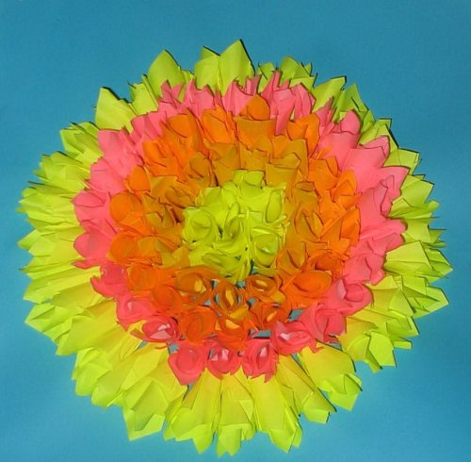
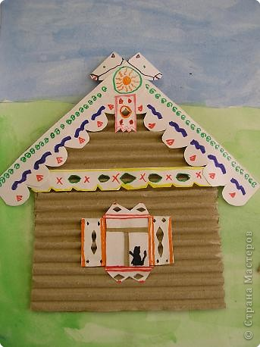
Аппликация из трубочек, скрученных из бумаги

Slide 18
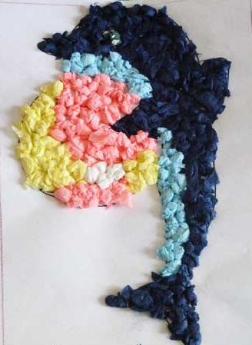
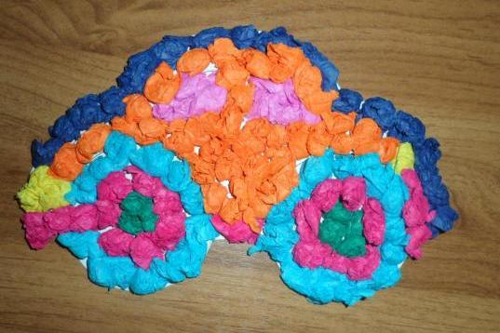
Аппликация из мятых салфеток

Slide 19
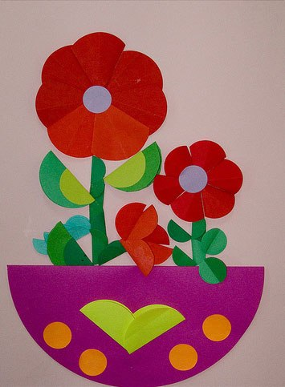
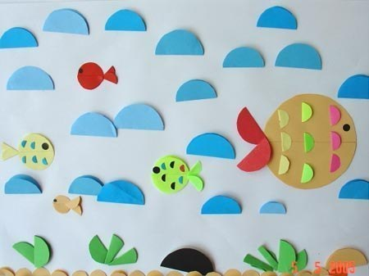
Аппликация из кружков

Slide 20
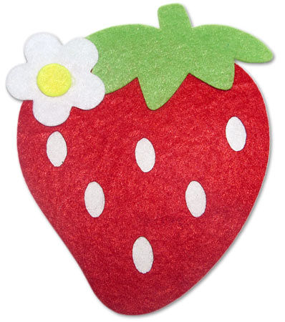
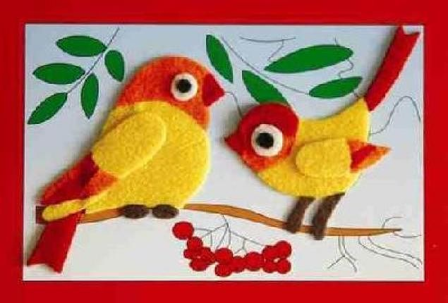
Аппликация из фетра

Slide 21
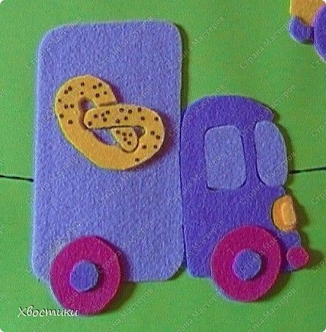
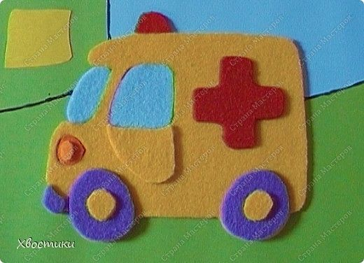

Slide 22
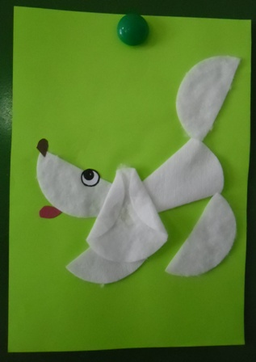
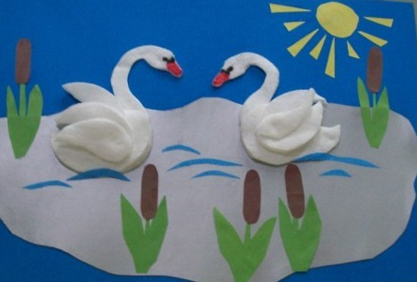
Аппликация из ватных дисков

